Slide 1
Муниципальное бюджетное дошкольное образовательное учреждение – детский сад №31
Мусор разделяем, природе помогаем!
Воспитатель: Рябухина Т. А.

Slide 2
Экология. Что это?

Slide 3
Мусорная свалка

Slide 4
Пищевые отходы

Slide 5
Твердые бытовые отходы

Slide 6
Строительный мусор

Slide 7
Пластиковые отходы – самые вредные!

Slide 9
Мусоросжигательный завод

Slide 10
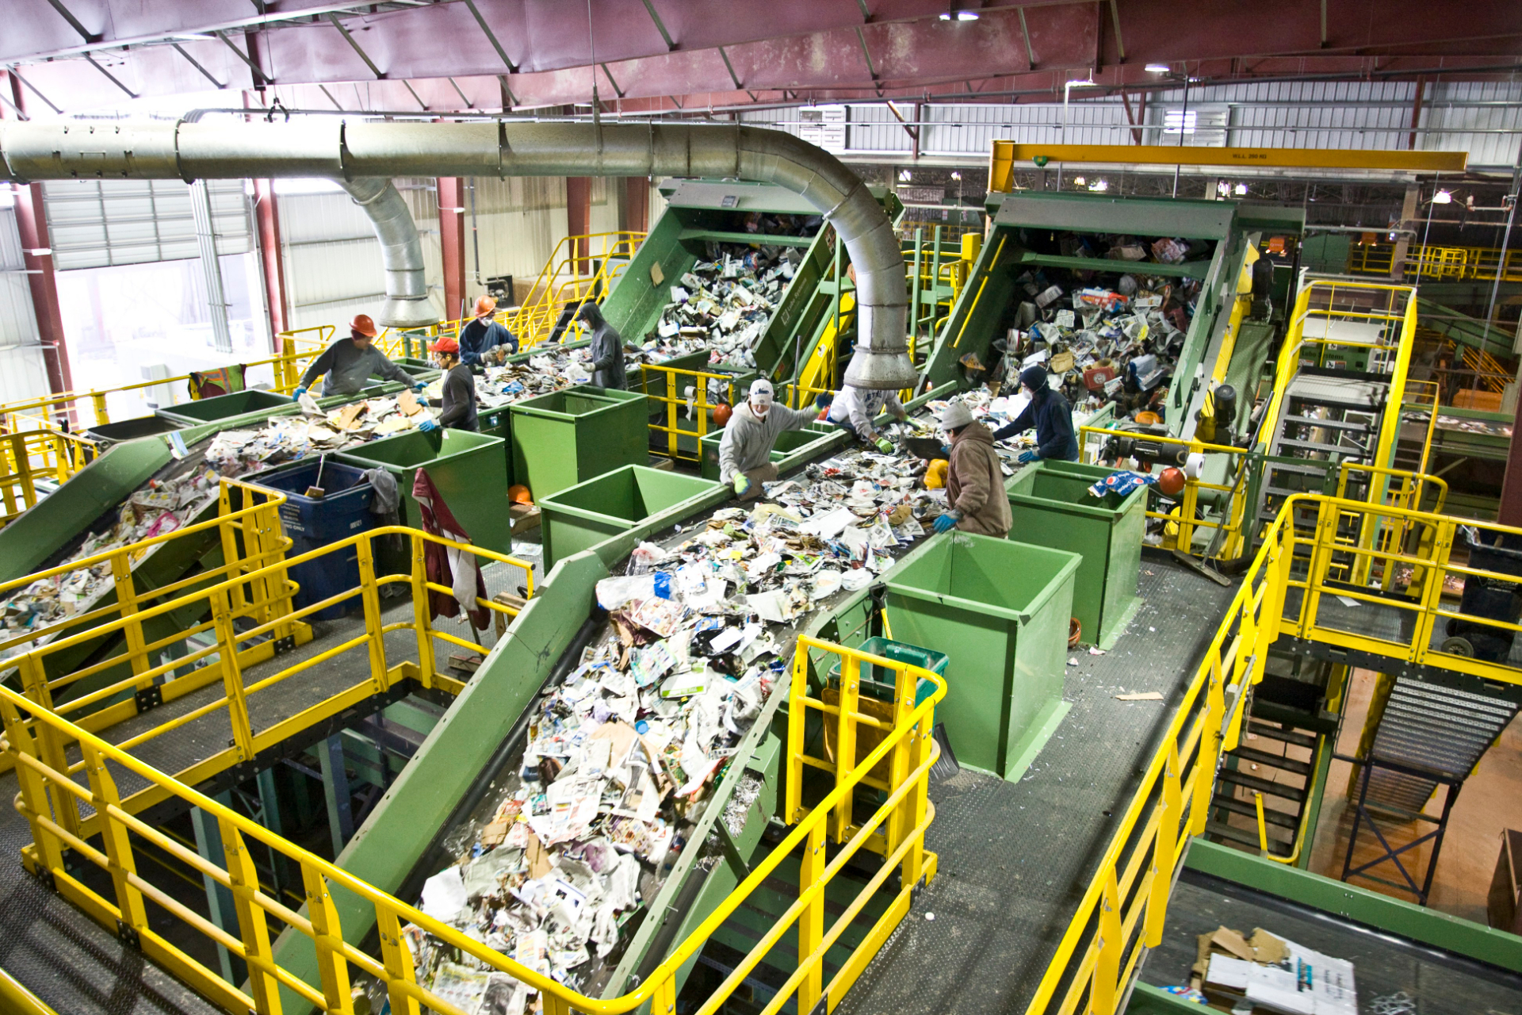
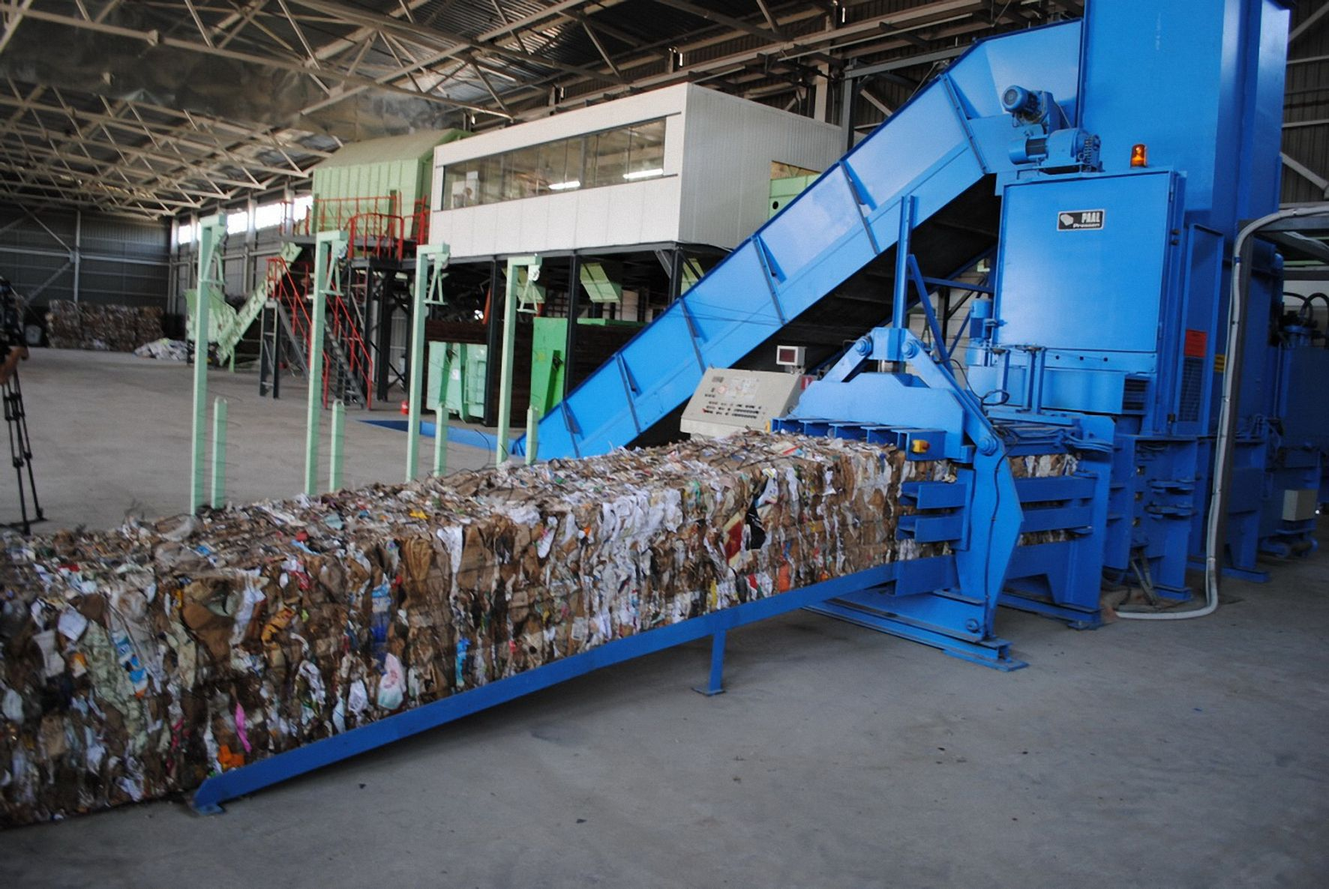
Мусороперерабатывающий завод

Slide 12
